Slide 1





《嵌入式系统原理与开发设计》
Keil开发环境及调试方法
Notes:
芒果派办公
www.686ppt.com

Slide 2
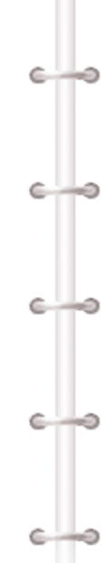

需要安装的软件
01
软件安装过程
02
Keil开发环境调试技巧
03
04

Slide 3

01
嵌入式系统介绍
需要安装的软件

Slide 4

01
Keil开发环境搭建
需要安装的软件
ST-Link是一个仿真调试工具，用于实现程序下载，程序调试，连接PC和开发板，需要安装一个驱动程序
开发板和PC机进行串口通信时，PC需要安装一个串口助手来收发数据
ARM
Keil
ST-link驱动
CH340
驱动
串口
助手
用于编辑、编译代码、下载、调试程序
USB转串口驱动程序，开发板板载CH340芯片，PC机需要安装驱动程序，实现PC和开发板串口通信

Slide 5
01
Keil开发环境搭建
需要安装的软件
STM32F407软件开发环境搭建
该内容属于软件安装类，结合电脑自动手操作！
具体安装步骤见：
见 《STM32F407软件开发环境搭建.pdf》
安装
步骤

Slide 6
02
Keil开发环境调试技巧
Keil工程项目配置
进入调试模式
使用Keil的各个调试功能
-----虚席以待------
-----虚席以待------

Slide 7
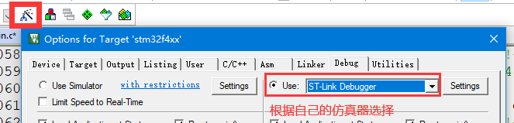
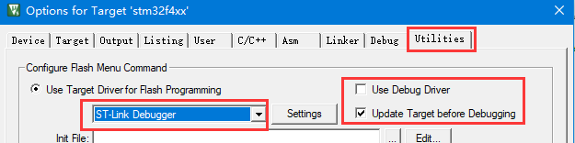
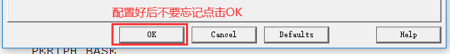
06
Keil开发环境调试技巧
Keil工程项目配置
用户需要根据自己使用的仿真器来配套工作，分为以下两步：
仿真
配置

Slide 8
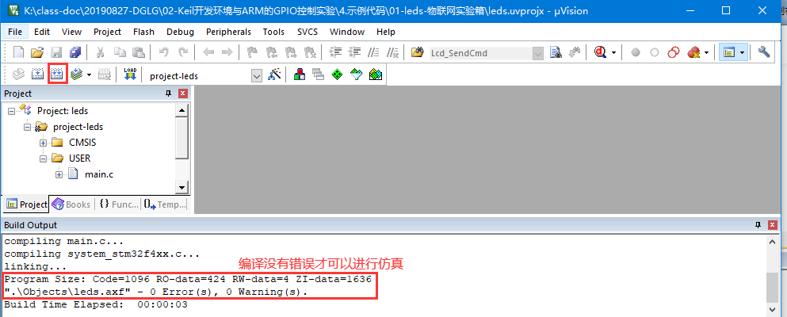
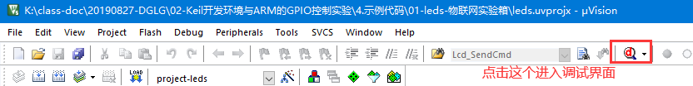
06
Keil开发环境调试技巧
进入调试模式
进入仿真调试前需要先编译程序，保存程序是没有错误的！
编译
程序
进入调试

Slide 9
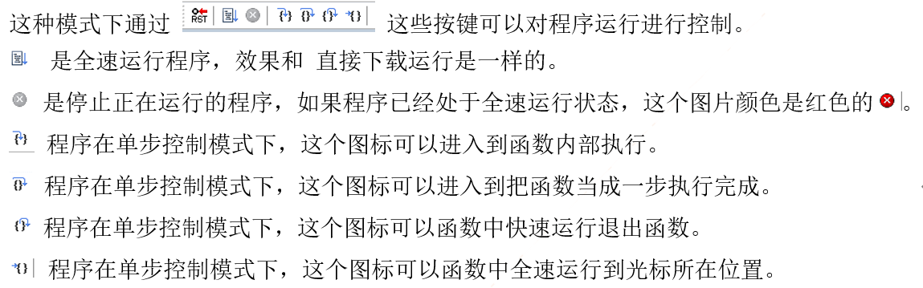
06
Keil开发环境调试技巧
使用调试功能
进入调试模式后，Keil 界面上会出现对程序进行各种控制的按钮，开发者通过这些按钮可以对进程进行控制。
调试
按键
说明

Slide 10
03
致谢
ACKNOWLEDGEMENTS
致谢
感谢聆听，如有不足之 处敬请指出，欢迎提出您的宝贵建议！

